Slide 1
La différence entre on et ont
La petite fabrique de grammaire
V. Ansart
St. Dégeorges
P. Sève
Notes:
DES MOTS PARTICULIERS– la différence entre on et ont
CM1 – Pourquoi écrit-on parfois on et parfois ont ?
Certaines diapositives ont été dupliquées afin de scinder le commentaire du mode présentateur en deux parties lorsque le propos est long. Cela vous permettra de poursuivre vos explications de manière plus fluide.

Slide 2

Notes:
PHASE 1 – Enrôlement
Annoncer : « Je vais vous dire une phrase. Dans cette phrase, vous allez entendre deux mots identiques. Trouvez-les. »
On est en hiver, les enfants ont froid dans la cour.
Réponse attendue :
On entend deux fois le mot [ɔ̃].
« Comment s’écrivent ces deux mots [ɔ̃] ? »
Réponses attendues :
On / ont
Annoncer : « Ce sont deux mots qui s’entendent de la même manière mais qui s’écrivent de deux manières différentes. Il y a deux écritures, parce qu’il y a deux mots différents. On va voir aujourd’hui ce que sont ces deux mots différents. »

Slide 3
Bousculade au self
On s’est levés de notre banc et on est partis faire la queue. Des gens étaient pressés. Ils nous ont presque bousculés mais on s’était poussés.
- Ils ont drôlement faim !
- Ils n’ont pas de lunettes, ou quoi ?
Dans la bousculade, une des personnes pressées, une dame, a perdu des sous, les pièces ont glissé jusque sous un meuble. Impossible de les y attraper. Alors notre petit Anton s’est allongé par terre. Il a glissé sa menotte et ses doigts ont agrippé les pièces. La dame nous a beaucoup remerciés.
Notes:
PHASE 2 - Classement - Distinguer on et ont
Demander un rappel de texte pour s’assurer de la compréhension globale : « Racontez avec vos propres mots ce qu’on apprend dans ce texte. »

Slide 4
 | ? | ? | ?
? | - | - | -
? | - | - | -
Notes:
Distribuer le texte et le tableau à remplir (cf. Fiche photocopiable), donner la consigne : « Trouvez dans le texte les mots on et ont. »
Réponses attendues :
[Voir diapositive suivante]

Slide 5
Bousculade au self
On s’est levés de notre banc et on est partis faire la queue. Des gens étaient pressés. Ils nous ont presque bousculés mais on s’était poussés.
- Ils ont drôlement faim !
- Ils n’ont pas de lunettes, ou quoi ?
Dans la bousculade, une des personnes pressées, une dame, a perdu des sous, les pièces ont glissé jusque sous un meuble. Impossible de les y attraper. Alors notre petit Anton s’est allongé par terre. Il a glissé sa menotte et ses doigts ont agrippé les pièces. La dame nous a beaucoup remerciés.
Notes:
Donner la consigne : « Classez les phrases en les simplifiant, ne copiez pas toutes les phrases, seulement ce qui nous intéresse : le morceau où on entend l’un des mots [ɔ̃]. »

Slide 6
Phrase avec on | Phrases avec ont
On s’est levés on est partis on s’était poussés. | Ils nous ont presque bousculés Ils ont faim Ils n’ont pas de lunettes les pièces ont glissé jusque sous un meuble ses doigts ont agrippé les pièces
Notes:
PHASE 3. Observation Établir un critère sémantique pour identifier on
Demander : « Il y a combien de personnages dans cette histoire ? »
Réponse attendue :
Il y a deux personnages : Anton et la dame.
« Ces personnages, ils sont tous seuls ? »
Réponse attendue :
Il y a deux groupes de gens, ceux avec Anton et ceux avec la dame.

Slide 7
Phrase avec on | Phrases avec ont
On s’est levés on est partis on s’était poussés. | Ils nous ont presque bousculés Ils ont faim Ils n’ont pas de lunettes les pièces ont glissé jusque sous un meuble ses doigts ont agrippé les pièces
Notes:
« Et celui qui raconte l’histoire, il fait partie de quel groupe ? »
Réponses possibles :
- Il fait partie du groupe de « nous » (ils nous ont bousculés ; ils nous ont remerciés)
- Il fait partie de « on » (on s’est levés de notre banc et on est partis faire la queue)
- Il fait partie du même groupe qu’Anton (notre petit Anton).
Donner la consigne : « Entourez en bleu les mots qui désignent le personnage ‘nous’ et entourez en orange les mots qui désignent le personnage ‘les gens pressés’. Soulignez les mots qui désignent Anton et ceux qui désignent la dame. »

Slide 8
Bousculade au self
On s’est levés de notre banc et on est partis faire la queue. Des gens étaient pressés. Ils nous ont presque bousculés mais on s’était poussés.
- Ils ont drôlement faim !
- Ils n’ont pas de lunettes, ou quoi ?
Dans la bousculade, une des personnes pressées, une dame, a perdu des sous, les pièces ont glissé jusque sous un meuble. Impossible de les y attraper. Alors notre petit Anton s’est allongé par terre. Il a glissé sa menotte et ses doigts ont agrippé les pièces. La dame nous a beaucoup remerciés.
Notes:
Demander : « Quelle remarque pouvez-vous faire ? Qu’est-ce que ça nous apprend sur le mot on (sans le -t) ? »
Réponse attendue :
Parfois il y a « on », parfois il y a « nous » pour désigner un des groupes de personnages. C’est le groupe auquel appartiennent celui qui raconte l’histoire, Anton, d’autres gens encore.
Expliquer : « Pour parler des gens qui sont avec nous, on peut dire ‘nous’ ou on peut dire ‘on’. On et nous sont deux pronoms qui peuvent vouloir dire la même chose. On les emploie souvent l’un pour l’autre. »

Slide 9
Pronom on Désigne un groupe de personnes (dont celui qui parle) | Phrases avec ont
On s’est levés on est partis on s’était poussés. | Ils nous ont presque bousculés Ils ont faim Ils n’ont pas de lunettes les pièces ont glissé jusque sous un meuble ses doigts ont agrippé les pièces
Notes:
Annoncer : « En réalité, j’avais coupé le texte, j’avais enlevé la dernière phrase. Maintenant, je vous le montre en entier. »

Slide 10
Bousculade au self
On s’est levés de notre banc et on est partis faire la queue. Des gens étaient pressés. Ils nous ont presque bousculés mais on s’était poussés.
- Ils ont drôlement faim !
- Ils n’ont pas de lunettes, ou quoi ?
Dans la bousculade, une des personnes pressées, une dame, a perdu des sous, les pièces ont glissé jusque sous un meuble. Impossible de les y attraper. Alors notre petit Anton s’est allongé par terre. Il a glissé sa menotte et ses doigts ont agrippé les pièces. La dame nous a beaucoup remerciés.
Et la dame a conclu : « On a toujours besoin d’un plus petit que soi. »
Notes:
Demander : « Est-ce que cette dernière phrase nous apprend quelque chose de nouveau ? »
Argumentation attendue :
Est-ce que ce on désigne le groupe de personnages auquel appartiennent celui qui raconte, Anton et les autres ? Non, puisque c’est la dame qui avait besoin d’un plus petit.
Est-ce que ce on désigne la dame ? Non, puisque la dame aurait dit « j’ai toujours besoin d’un plus petit que moi » et qu’elle n’a plus besoin du petit pour récupérer ses sous.
Est-ce qu’il s’agit d’un autre groupe de personnages ?

Slide 11
Bousculade au self
On s’est levés de notre banc et on est partis faire la queue. Des gens étaient pressés. Ils nous ont presque bousculés mais on s’était poussés.
- Ils ont drôlement faim !
- Ils n’ont pas de lunettes, ou quoi ?
Dans la bousculade, une des personnes pressées, une dame, a perdu des sous, les pièces ont glissé jusque sous un meuble. Impossible de les y attraper. Alors notre petit Anton s’est allongé par terre. Il a glissé sa menotte et ses doigts ont agrippé les pièces. La dame nous a beaucoup remerciés.
Et la dame a conclu : « On a toujours besoin d’un plus petit que soi. »
Notes:
Expliquer : « C’est ce qu’on appelle un proverbe. C’est une phrase que tout le monde connait, qu’on peut dire quand on se trouve dans la situation évoquée par le proverbe.
Quand la dame dit ça, elle rapproche ce qui vient de se passer pour elle à toutes les situations du même genre. Ici, on désigne les gens, en général. On peut dire ‘Les gens, en général, ont toujours besoin d’un plus petit qu’eux.’ Voilà pourquoi on dit que on est un pronom indéfini : dans un proverbe, les gens désignés par ce pronom ne sont pas définis. »

Slide 12
Pronom on | Phrases avec ont
Désigne un groupe de personnes (dont celui qui parle)
On s’est levés on est partis on s’était poussés. | Ils nous ont presque bousculés Ils ont faim Ils n’ont pas de lunettes les pièces ont glissé jusque sous un meuble ses doigts ont agrippé les pièces
Désigne les gens, en général
On a besoin
Notes:
PHASE 4 - Observation - Établir le critère syntaxique pour distinguer on et ont
Demander : « Dans les phrases que vous avez classées, cherchez les briques de la phrase. Comme vous avez déjà entouré et souligné des mots en couleurs, placez les doubles slashs et coloriez légèrement en vert ou en rouge. »

Slide 13
Pronom on | Phrases avec ont
Désigne un groupe de personnes (dont celui qui parle)
On // s’est levés on // est partis on // s’était poussés. | Ils // nous ont presque bousculés Ils // ont faim Ils // n’ont pas de lunettes les pièces // ont glissé jusque sous un meuble ses doigts // ont agrippé les pièces
Désigne les gens, en général
On // a besoin
Notes:
Demander : « Quelle(s) remarque(s) pouvez-vous faire ? Qu’est-ce que ça nous apprend ? »
Réponses attendues :
- On est toujours dans la brique sujet. Si on veut parler du même groupe de personnages dans le groupe du verbe, on utilise « nous ».
- Ont est toujours dans la brique du verbe

Slide 14
Pronom on Toujours sujet | Phrases avec ont
Désigne un groupe de personnes (dont celui qui parle)
On // s’est levés on // est partis on // s’était poussés. | Ils // nous ont presque bousculés Ils // ont faim Ils // n’ont pas de lunettes les pièces // ont glissé jusque sous un meuble ses doigts // ont agrippé les pièces
Désigne les gens, en général
On // a besoin
Notes:
Demander : « À quel(s) temps est (sont) conjugué(s) les verbes de la colonne de droite ? »
Réponse attendue :
Il y a le présent : « Ils ont faim. » et dans « Ils n’ont pas de lunettes. »
Il y a le passé composé : « ils nous ont presque bousculés » ; « les pièces ont glissé » ; « ses doigts ont agrippé »
Demander : « Alors, est-ce toujours le verbe avoir ? »
Réponse attendue :
- C’est le verbe dans : « Ils ont faim. » et dans « Ils n’ont pas de lunettes. »
- C’est l’auxiliaire pour faire le passé composé dans les autres phrases.

Slide 15
Pronom on Toujours sujet | Phrases avec ont Au début de la brique du verbe
Désigne un groupe de personnes (dont celui qui parle) | L’auxiliaire avoir
On // s’est levés on // est partis on // s’était poussés. | Ils // nous ont presque bousculés les pièces // ont glissé jusque sous un meuble ses doigts // ont agrippé les pièces
Désigne les gens, en général | Le verbe avoir
On // a besoin | Ils // ont faim Ils // n’ont pas de lunettes

Slide 16
On est en hiver, les enfants ont froid.
Notes:
Revenir sur la phrase de l’enrôlement : « Alors, finalement, comment on écrit les deux mots [ɔ̃] dans la phrase que je vous disais ? »
On est en hiver, les enfants ont froid dans la cour.
Réponse attendue :
La première fois, on met o-n parce que c’est le pronom sujet. La seconde fois, c’est « avoir froid », c’est le verbe avoir, on écrit o-n-t

Slide 17

Notes:
Reformuler avec les élèves ce qu’on a appris :
On a appris des critères pour distinguer on et ont.
Ont : c’est le verbe avoir, ou c’est l’auxiliaire, il est au début de la brique du verbe.
On : ça désigne des gens, des gens en général ou un groupe de gens dont fait partie celui qui parle. Il est toujours sujet.

Slide 18
Pronom on Toujours sujet | Phrases avec ont Au début de la brique du verbe
Désigne un groupe de personnes (dont celui qui parle) | L’auxiliaire avoir
On // s’est levés On // est partis On // s’était poussés | Ils // nous ont presque bousculés Les pièces // ont glissé jusque sous un meuble Ses doigts // ont agrippé les pièces
Désigne les gens, en général | Le verbe avoir
On // a besoin | Ils // ont faim Ils // n’ont pas de lunettes
Notes:
Distribuer la trace écrite (cf. Fiche photocopiable)
Avec votre crayon vert, soulignez les briques-sujets.
Avec votre crayon rouge, soulignez les briques du verbe.

Slide 19
Pour aller plus loin
Notes:
1) Expliquer l’origine du mot on : « Il y a très longtemps (au Moyen Âge), le mot on était le même mot que le mot homme. On disait on quand le mot était sujet et homme dans les autres cas. Maintenant encore, le mot on ne peut être que sujet. Et maintenant encore, on peut mettre l’ devant quand on trouve que ça va mieux à l’oreille – comme devant le mot homme (l’on comme l’homme).
Le maitre veut qu’on soit sage.
Le maitre veut que l’on soit sage. »

Slide 20
Le maitre veut qu’on soit sage.
Le maitre veut que l’on soit sage.

Slide 21
Pour aller plus loin
Notes:
2) Expliquer l’accord du verbe avec on : « Quand on doit accorder un verbe avec le mot on, on met le verbe à la personne 3. Mais comme ce mot désigne souvent un groupe de personnes, qu’il remplace souvent un « nous », on accorde les autres mots au pluriel. On peut aussi faire l’accord au singulier.
On est parti.
On est partis »

Slide 22
On est parti.
On est partis.

Slide 23
As-tu bien compris ?

Slide 24
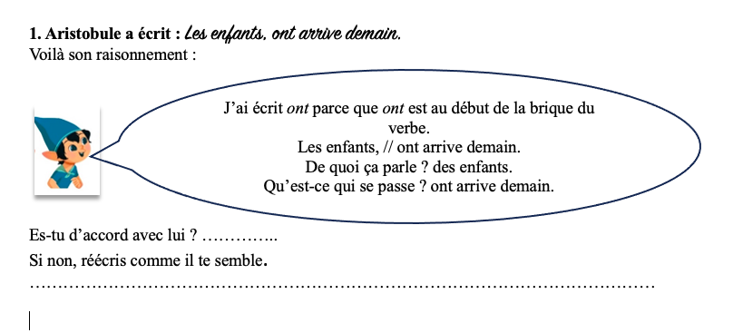

Slide 25
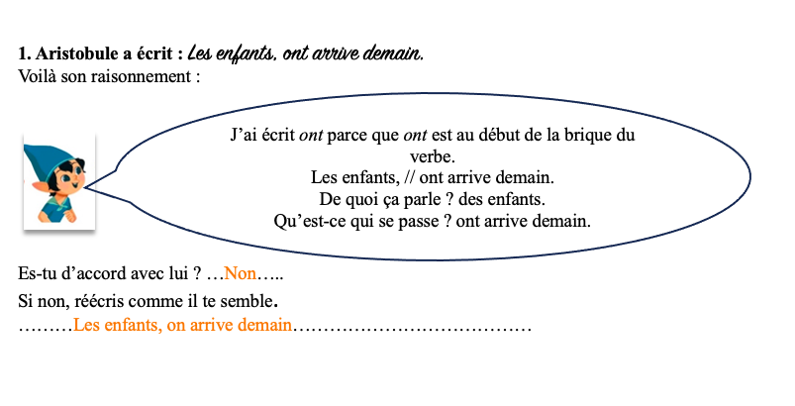
Notes:
1. Aristobule a raison : si [ɔ̃] est au début de la brique du verbe, alors il s’écrit bien ont. Là où Aristobule se trompe, c’est qu’ici ont n’est pas au début de la brique du verbe.
De quoi ça parle ? d’un groupe de personnes (les parents, peut-être), désigné par le mot [ɔ̃]. [ɔ̃] est donc la brique-sujet.
Qu’est-ce qui se passe ? le groupe de personne arrive demain. Arrive demain est donc la brique du verbe.
Le [ɔ̃] désigne donc un groupe de personnes et il est sujet, il s’écrit donc on, c’est le pronom on.
Quant à « les enfants », c’est les enfants à qui est apportée cette information. Si ç’avait été la brique sujet, il n’y aurait pas de virgule après.

Slide 26
2. Complète le texte avec on ou ont
Quand les rayons du soleil …… chassé la brume du matin, …… descend vers la rivière, …… va se baigner. Les adultes nous …… préparé des sandwichs et des bouteilles d’eau. Ils nous …… bien expliqué qu’il n’y a pas beaucoup d’eau, mais …… s’amusera même si …… ne nage pas. Quand il fait chaud et qu’ …… aime l’eau, les autres …… beau dire, le piquenique au bord de la rivière, c’est une belle journée.

Slide 27
2. Complète le texte avec on ou ont
Quand les rayons du soleil ont chassé la brume du matin, on descend vers la rivière, on va se baigner. Les adultes nous ont préparé des sandwichs et des bouteilles d’eau. Ils nous ont bien expliqué qu’il n’y a pas beaucoup d’eau, mais on s’amusera même si on ne nage pas. Quand il fait chaud et qu’ on aime l’eau, les autres ont beau dire, le piquenique au bord de la rivière, c’est une belle journée.

Slide 28
3. Dictée
Notes:
Dictée
Mes parents ont acheté des feuilles simples. On recopie nos devoirs dessus.
Point à privilégier dans la réflexion lors de la mise en commun :
- Accord dans le GN (D/N, D/N/A)
- Accord S/V (verbe en -e ou en -s)
- ont / on
- -m- devant -m-, -b-, -p-
- -s-/-ss-

Slide 29
3. Dictée
Mes parents ont acheté des feuilles simples. On recopie nos devoirs dessus.

